Slide 1
REPTRAK PULSE
Yanbal
Macarena Endara
2020

Slide 2
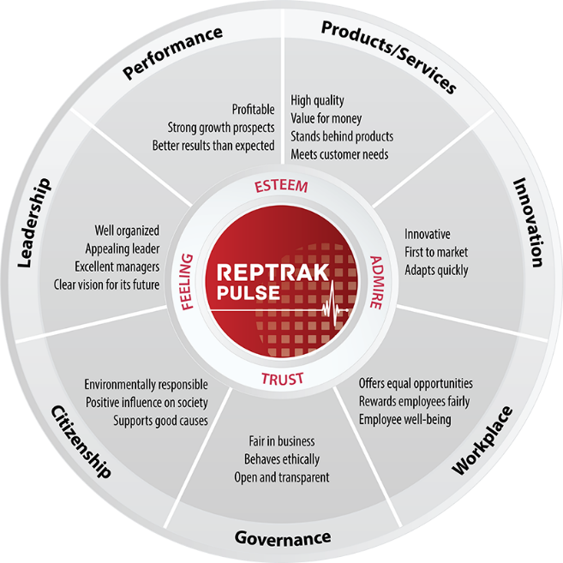
-Somos dueños de toda la cadena de valor.
-Productos de alta calidad, no testeados en animales con ingredientes naturales.
-Valores justos
-En ocasiones las metas pueden ser muy altas.
-Empresa rentable.
-Con crecimiento potencial.
-Tenemos los objetivos y metas claras.
-Contamos con líderes bien preparados y humanos.
-Contamos con una organización bien estructurada que ofrece crecimiento.
-Mantenemos altos porcentajes de mejora continua.
-Innovación en producción, distribución y producto.
-Nos adaptamos medianamente rápido
-Ofrecemos un negocio de crecimiento para todos.
-Perseguimos una buena causa.
-Somos responsables con la sociedad y el medio ambiente
-Ocupamos el puesto 2 en el Ranking de Great Place to Work.
-Manejamos un plan de beneficios y recompensas justo.
-Ofrecemos crecimiento.
-Trato igualitario e inclusivo.
-Somos abiertos y transparentes en toda nuestra cadena de valor
-Nuestros procesos y accionar son éticos.
-Mantenemos negociaciones limpias y justas.

